Slide 1

Thứ tư ngày 10 tháng 3 năm 2022
Tập viết
Ôn chữ hoa S

Slide 2
Yêu cầu cần đạt
Biết cách viết chữ hoa S, C, T thông qua BT ứng dụng
Viết đúng tên riêng Sầm Sơn
bằng cỡ chữ nhỏ
Viết đúng câu ứng dụng bằng cỡ chữ nhỏ

Slide 3
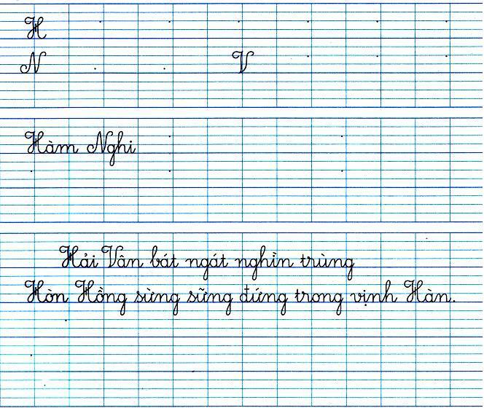
S
C
T
Sầm Sơn
Côn Sơn suối chảy rì rầm
Ta nghe như tiếng đàn cầm bên tai.
- Bài viết có những chữ hoa nào ?

Slide 4

Quan sát, nhận xét chữ hoa S.
- Chữ hoa S được tạo bởi mấy nét? Đó là những nét nào ?
* Chữ S được viết bởi 1 nét:
- Chữ S được viết bởi một nét là kết hợp của 3 nét cơ bản: 1 nét cong dưới và 2 nét cong trái nối liền nhau, tạo thành vòng xoắn nhỏ giữa thân chữ .
- Chữ hoa S cao mấy li ?

Slide 5
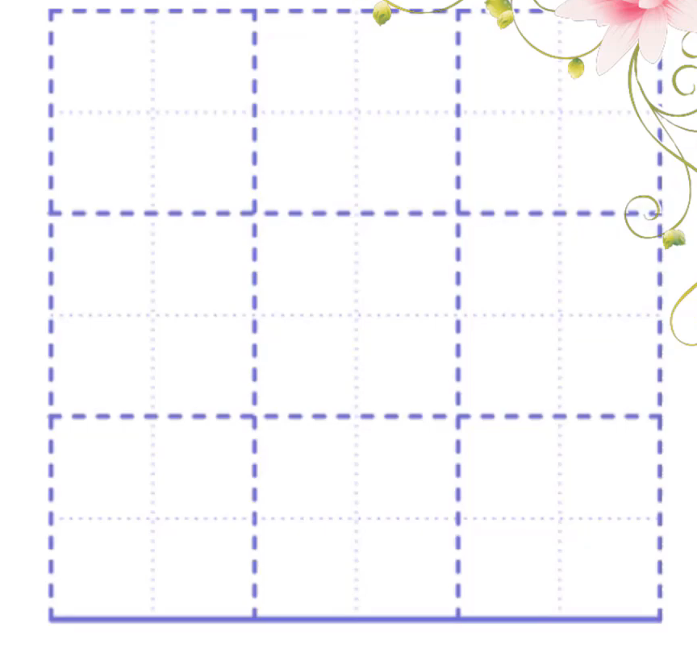

Slide 6

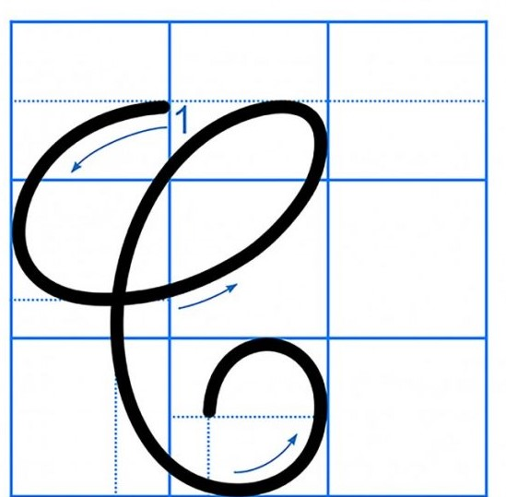
Quan sát, nhận xét chữ hoa C
- Chữ hoa C được tạo bởi mấy nét? Đó là những nét nào ?
Gồm 1 nét:
- Là kết hợp của 2 nét cơ bản: cong dưới và cong trái nối liền nhau, tạo một vòng xoắn to ở đầu chữ.
- Chữ hoa C cao mấy li ?

Slide 7


Slide 8
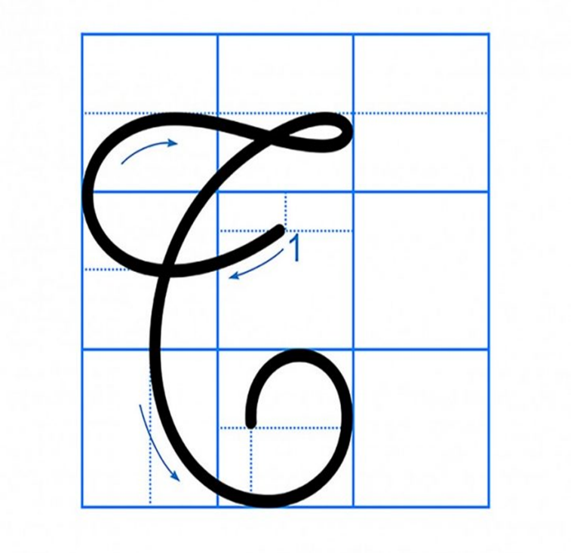
Quan sát, nhận xét chữ hoa T.
- Chữ hoa T được tạo bởi mấy nét ? Đó là những nét nào ?
Gồm 3 nét:
+ Nét 1: Nét cong trái (nhỏ)
+ Nét 2: là nét lượn ngang (ngắn).
+ Nét 3: là nét cong trái (to) nối liền nhau, tạo thành xoắn nhỏ ở đầu chữ.
- Chữ hoa T cao mấy li ?

Slide 9
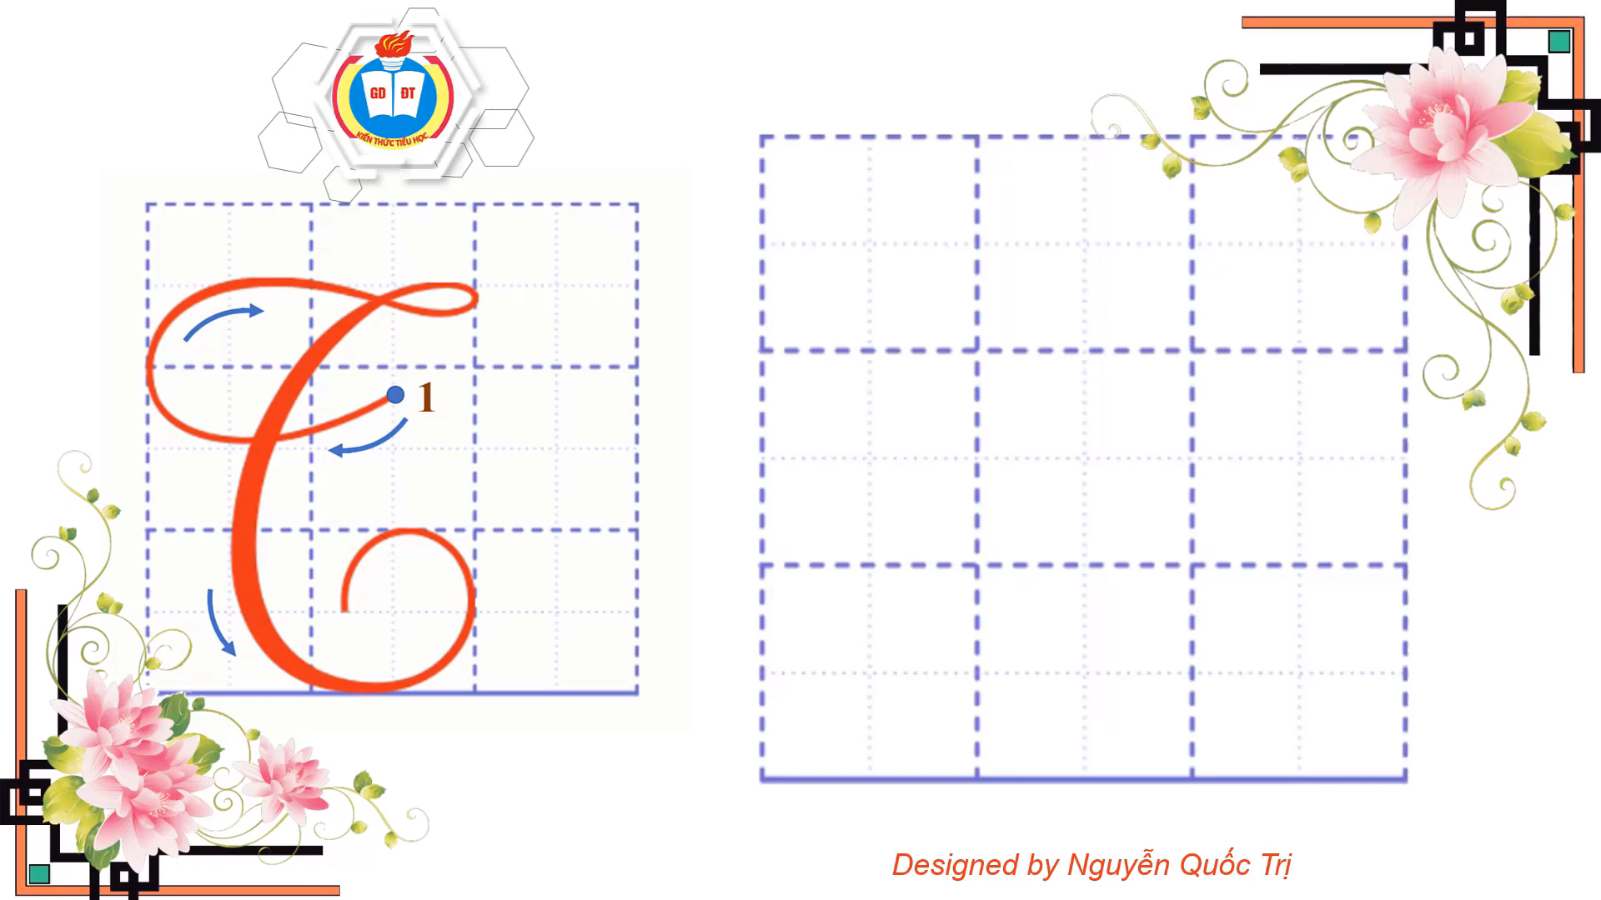

Slide 10

Luyện viết
Luyện viết 3 chữ hoa S, T, C ra vở nháp - Mỗi chữ 2 lần

Slide 11

Luyện viết từ ứng dụng
Từ ứng dụng nhắc đến địa danh nào?

Slide 12

Sầm Sơn
Sầm Sơn
Sầm Sơn
Sầm Sơn
Sầm Sơn
Sầm Sơn
Sầm Sơn thuộc tỉnh Thanh Hóa, là một trong những nơi nghỉ mát nổi tiếng của nước ta.

Slide 13
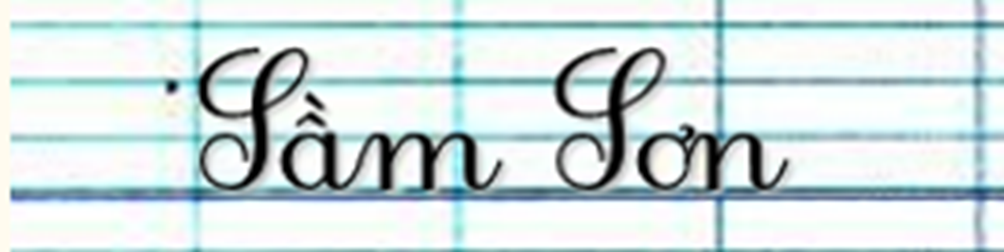
Luyện viết từ ứng dụng
- Từ “Sầm Sơn ” gồm mấy chữ ?
- Từ “Sầm Sơn” có những con chữ nào cao hai li rưỡi ?
- Từ con chữ “S” sang con chữ “â” ? từ con chữ “S” sang con chữ “ơ” được viết như thế nào ?
- Khoảng cách giữa các chữ được viết như thế nào ?

Slide 14
Luyện viết
Luyện viết 1 lần từ ứng dụng Sầm Sơn ra vở nháp

Slide 15
Luyện viết câu ứng dụng
Côn Sơn suối chảy rì rầm
Ta nghe như tiếng đàn cầm bên tai.
Câu ca dao muốn nói điều gì?
Ca ngợi cảnh đẹp yên tĩnh, thơ mộng của Côn Sơn ở huyện Chí Linh- tỉnh Hải Dương

Slide 16
Luyện viết câu ứng dụng
Côn Sơn suối chảy rì rầm
Ta nghe như tiếng đàn cầm bên tai.
Những chữ nào được viết hoa?
- Những con chữ nào cao 2 li rưỡi ?
- Cần chú ý gì khi viết nét nối từ C sang ô , từ S sang ơ , từ T sang a?
- Khoảng cách giữa các chữ được viết như thế nào ?

Slide 17
Luyện viết
Luyện viết 1 lần câu ứng dụng ra vở nháp
Côn Sơn suối chảy rì rầm
Ta nghe như tiếng đàn cầm bên tai.

Slide 18


1- Tư thế ngồi viết:
- Lưng thẳng, không tì ngực vào bàn.
- Đầu hơi cúi.
- Mắt cách vở khoảng 25 đến 30 cm.
- Tay phải cầm bút.
- Tay trái tì nhẹ lên mép vở để giữ.
- Hai chân để song song thoải mái.
2-Cách cầm bút:
- Cầm bút bằng 3 ngón tay: ngón cái, ngón trỏ, ngón giữa.
- Khi viết, dùng 3 ngón tay di chuyển bút từ trái sang phải, cán bút nghiêng về phía bên phải, cổ tay, khuỷu tay và cánh tay cử động mềm mại, thoải mái;
- Không nên cầm bút tay trái.
Notes:
18

Slide 19
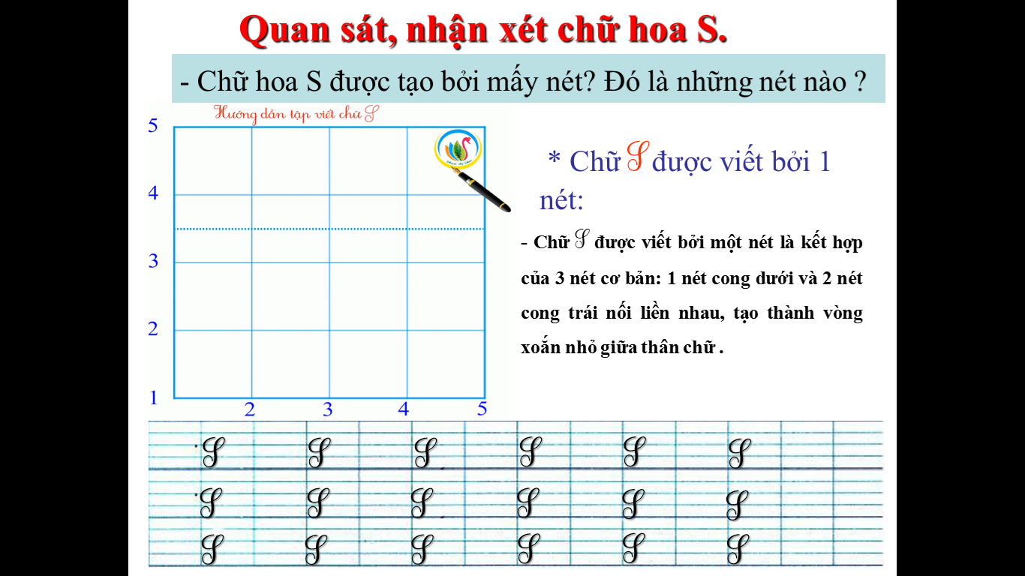
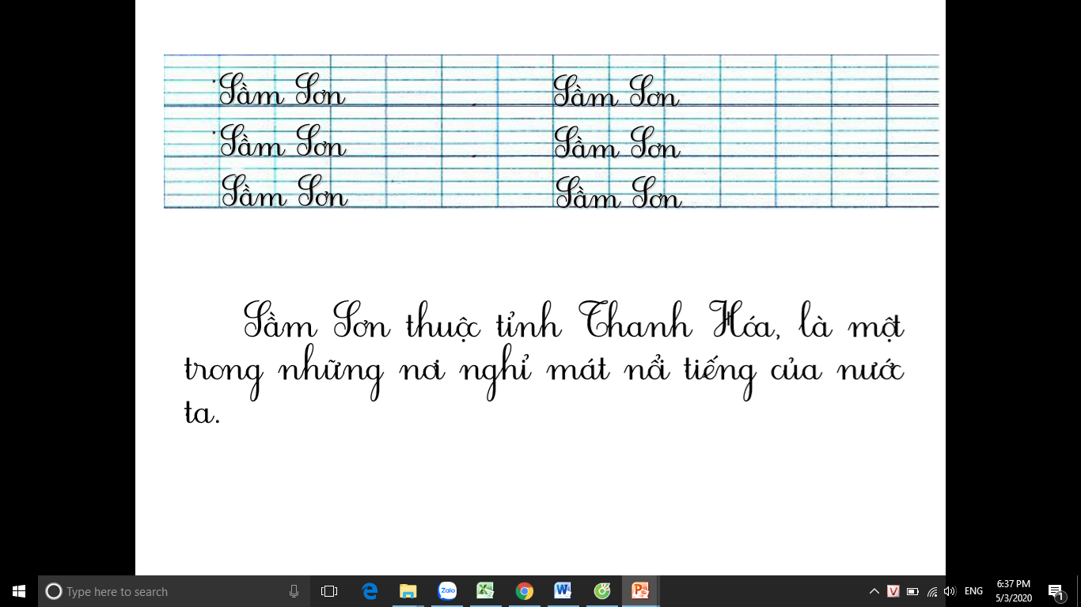
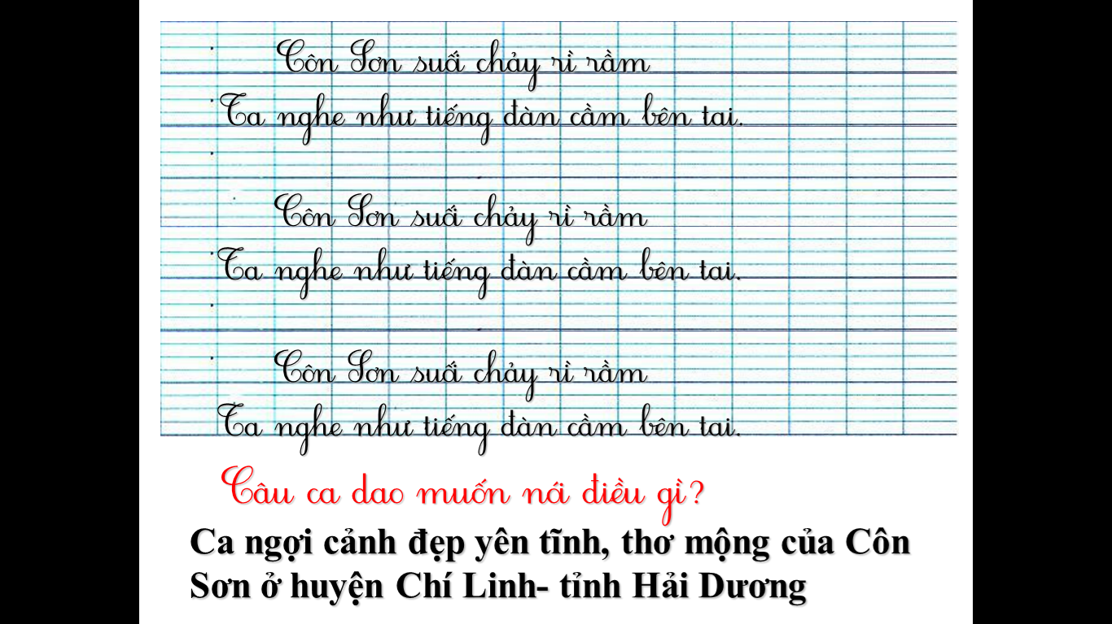
Ôn chữ hoa: S

Slide 20
Yêu cầu cần đạt
Biết cách viết chữ hoa S, C, T thông qua BT ứng dụng
Viết đúng tên riêng Sầm Sơn
bằng cỡ chữ nhỏ
Viết đúng câu ứng dụng bằng cỡ chữ nhỏ

Slide 21
Xin chào và hẹn gặp lại!

